Slide 1
PUGNERE Denis
Institut de Physique Nucléaire de Lyon
Rapport de site Tier3 IN2P3-IPNL
Rencontres LCG-France
28-30 mai 2013 – LLR Palaiseau

Slide 2
Plan
1
Présentation du T3 IN2P3-IPNL
statistiques du T3 IN2P3-IPNL et activités des VOs
Problèmes rencontrés
Futur
Rencontres LCG-France – 28-30 mai 2013 – LLR Palaiseau

Slide 3
1
Présentation du T3 IN2P3-IPNL
Rencontres LCG-France – 28-30 mai 2013 – LLR Palaiseau

Slide 4
Présentation du T3 IN2P3-IPNL
1.1
Labo 220 personnes
vo supportées : alice, cms, vo.agata.org, calice, dzero, vo.france-grilles.fr, vo.ipnl.in2p3.fr, vo.rhone-alpes.idgrilles.fr
Ressources humaines : Guillaume Baulieu, Yoan Giraud, Tibor Kurca, Martin Mommey, Denis Pugnère : 1,9 ETP
1136 slots (8494 HEP-SPEC06)
Faireshare : 90% LCG (70% CMS, 30% Alice), 10 % autres vo
Stockage grille 690TB dont :
42TB alice : utilisé à 91%
600TB cms : utilisé à 77%
Quattor : totalité du T3 + serveurs du laboratoire
Rencontres LCG-France – 28-30 mai 2013 – LLR Palaiseau

Slide 5
Infrastructure générale du laboratoire
1.2
2 salles informatiques :
3eme étage : 35 m2, 8 racks (remplis à 80%), 100% ondulé, 2x30Kw froid
consomation actuelle ~40KW
Services et stockage du laboratoire
Services grille et Workers ~700 slots
sous-sol : 30m2, 10 racks (remplis à 40%) + clims InRow APC,
stockage sur courant ondulé, workers sur courant EDF
consomation actuelle ~35KW
Workers ~400 slots
Stockage grille (665TB DPM et xrootd alice), 52TB GPFS
Cluster CRAL : 32 workers et 73TB stockage
Quelques services labo
Groupe froid 200KW frigo
Onduleur 160KW (APC)
Groupe électrogène 235KW
Rencontres LCG-France – 28-30 mai 2013 – LLR Palaiseau

Slide 6
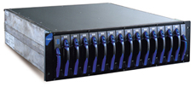
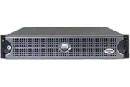
Infrastructure matérielle du T3
1.3
Stockage Posix GPFS 52TB : 2 R610 + 1 MD3200 + 1 MD1200 en haute disponibilité
partages de groupes
software area des vo
madgraph
stockage grille :
15 x4500 (20TB : 4 x 1Gb/s)
xrootd : alice
DPM : cms,vo.agata.org,calice,dzero, vo.france-grilles.fr, vo.ipnl.in2p3.fr, vo.rhone-alpes.idgrilles.fr
9 DELL r510 20TB (4 x 1gb/s -> 1 x 10Gb/s) : DPM cms
8 DELL r720xd 30TB (1 x 1gb/s -> 1 x 10Gb/s) : DPM cms
worker nodes : tous en 1 x 1Gb/s
68 DELL PE1950 : bi E5345 @ 2.33GHz HT 16G RAM (68x8 coeurs, 8 slots / worker)
1 blade center : 16 bi E5540 @ 2.53GHz HT 24Go RAM (16x16 coeurs, 12 slots / worker)
5 C6100 : 20 bi E5645 @ 2.40GHz HT 48Go RAM (20x24 coeurs, 20 slots / worker)
1 C6220 : 4 bi E5-2670 @ 2,60GHz, 96Go RAM (pas encore en production)
SAS 6 Gb/s
Eth 10Gb/s
Eth 10Gb/s
Rencontres LCG-France – 28-30 mai 2013 – LLR Palaiseau

Slide 7
Infrastructure réseau du T3
1.4
~40 switches
labo
1 Gb/s
10 Gb/s
10 Gb/s
Salle Sous-sol
32 WN CRAL
+ Stockage (73To)
10Gb/s
Stack CRAL
2 x C2960
32 x 1 Gb/s
2 x 10 Gb/s
20 Gb/s
Salle 3eme étage
50 Gb/s
Stack
5 x C3750
Stack
5 x C3750-X
104 x 1 Gb/s
32
Disk-server
~85 x 1Gb/s
20 Gb/s
Stack
C3750
20 x 1 Gb/s
20
WN
68
WN
~15
machines
services
Rencontres LCG-France – 28-30 mai 2013 – LLR Palaiseau

Slide 8
Évolutions depuis dernier rapport de site (Q4 2011 > Q2 2013)
1.5
Stockage GPFS : remplacement d’un SAN IBM DS 4800 par le cluster HA : 2 x Dell R610 + 1 MD3200 + 1 MD1200
remplacement onduleur (80KW -> 160KW)
achats CPU (5 C6100 et 1 C6220),
achats stockage : 9 R510 et 8 R720xd
extension salle sous-sol (6 -> 10 racks, 4-> 8 inRow APC)
modification alimentation des climatisations du 3eme étage avec l’eau glacée du groupe froid (modifications en cours, quelques problèmes)
Achat cœur de réseau (fin 2012) : refonte complète du cœur de réseau du laboratoire (en cours de configuration)
Rencontres LCG-France – 28-30 mai 2013 – LLR Palaiseau

Slide 9
2
Statistiques du T3 IN2P3-IPNL et activité des VOs
Rencontres LCG-France – 28-30 mai 2013 – LLR Palaiseau

Slide 10
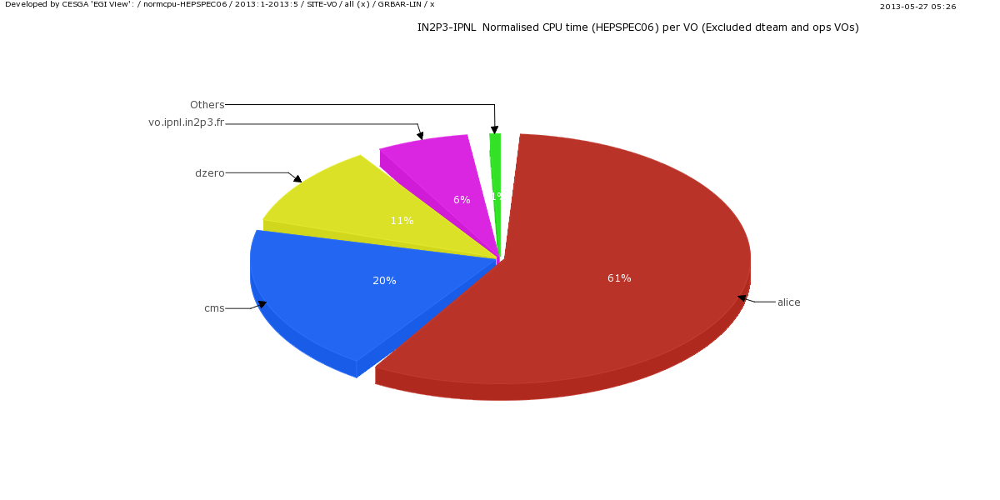
Statistiques 01/2013 -> 05/2013
2.1
EGI Accounting portal : http://accounting.egi.eu/egi.php?ExecutingSite=IN2P3-IPNL
Normalised CPU time [units HEPSPEC06.Hours] by SITE and VO (Excluded dteam and ops VOs) : 01/2013 -> 05/2013
SITE | alice | calice | cms | dzero | vo.agata.org | vo.formation.idgrilles.fr | vo.france-grilles.fr | vo.ipnl.in2p3.fr | Total
IN2P3-IPNL | 11,071,024 | 111,636 | 3,665,464 | 2,037,372 | 8 | 48 | 23,396 | 1,144,176 | 18,053,124
Rencontres LCG-France – 28-30 mai 2013 – LLR Palaiseau

Slide 11
Activité CMS sur le FR-T3-IPNL
2.2
Slide from Stéphane PERRIES (CMS)
Main activities :
Data Analysis
MC Generation : largest Madgraph farm in the world
CPU :
1136 slots (8494 HEP-SPEC06) – 63% reserved for CMS
Usage since 01/01/2012 : 13 MHEP-SPEC06 (20% from local users)
Disk: 600 TB for CMS
Host the Primary datasets for interesting the local analyses (where we can not afford to loose jobs)
Local rootuples
Strong and essential support for the local analyses :
Rate of job success close to 100% when running crab in local.
Large priority: almost no time spent in queue (quasi-interactive)
Good reactivity from the local IT team
Rencontres LCG-France – 28-30 mai 2013 – LLR Palaiseau

Slide 12
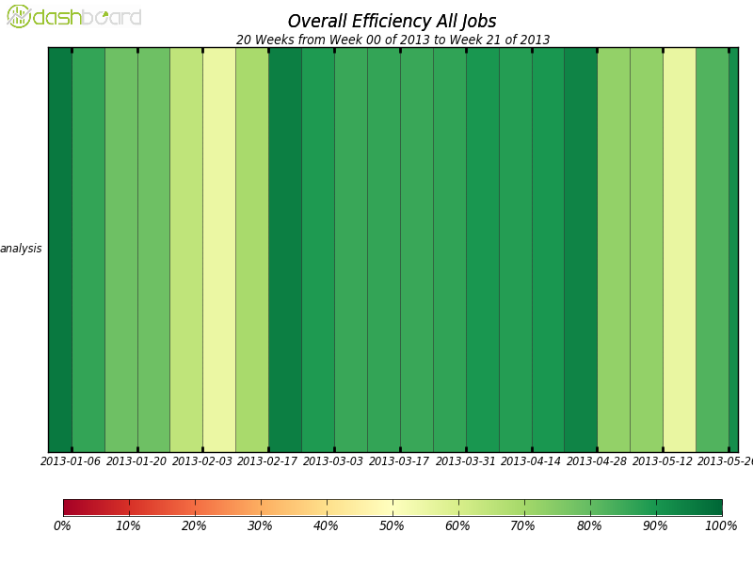
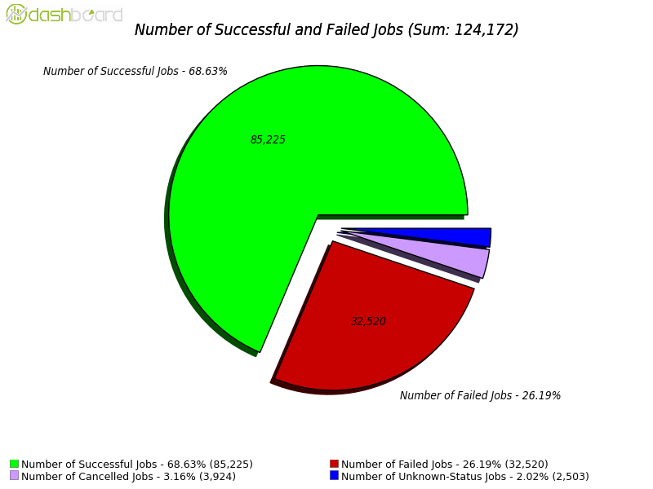
Statistiques CMS : 01/2013 -> 05/2013
2.3
Dashboard CMS : http://dashboard.cern.ch/cms/
Rencontres LCG-France – 28-30 mai 2013 – LLR Palaiseau

Slide 13
Activité Alice sur le FR-T3-IPNL (1/2)
2.4
Page de B. Cheynis (Alice)
Types d’analyse de physique :
Simulations, reconstructions et analyse d'événements pour l'étude des performances physiques pour le projet d'upgrade MFT (utilisation distribuée dans l'année, pics de production possibles selon le calendrier d'activités établi par le CERN). Utilisation potentiellement lourde.
Analyse des données (compression du format, extraction des informations physiques). Pics d'activités en cas de productions centrales du CERN, ou en préparation de conférences. Utilisation typiquement légère.
Simulation et reconstruction d'événements en support de l'analyse des données. Utilisation typiquement lourde, mais distribuable sur de longues périodes.
Rencontres LCG-France – 28-30 mai 2013 – LLR Palaiseau

Slide 14
Activité Alice sur le FR-T3-IPNL (2/2)
2.5
Page de B. Cheynis (Alice)
Intérêt pour Alice :
L'utilisation du Tier3 a donné une possibilité unique d'accéder à d'importantes ressources de calcul en particulier dans deux cas :
Activités non encore autorisées à exploiter la pleine capacité de calcul de la Grille (Muon Forward Tracker)
Analyses avec un accès très limité, voire interdit, aux ressources de calcul du CERN à cause de la priorité donnée par le CERN à d'autres analyses
Les résultats des études de performances physiques présentés dans la Lettre
d'Intention du Muon Forward Tracker, projet de pointe de la participation
Française à la phase d'upgrade de l'expérience ALICE, ont pu être extraits essentiellement grâce à la disponibilité de calcul du Tier3 de Lyon.
Les activités de traitement de données et simulations d’événements nécessaires
pour l'analyse des dimuons de basses masses dans l'expérience ALICE, sujet de la thèse de doctorat de M. Guilbaud, ont pu être exploitées uniquement grâce aux ressources de calcul du Tier3 de Lyon.
Rencontres LCG-France – 28-30 mai 2013 – LLR Palaiseau

Slide 15
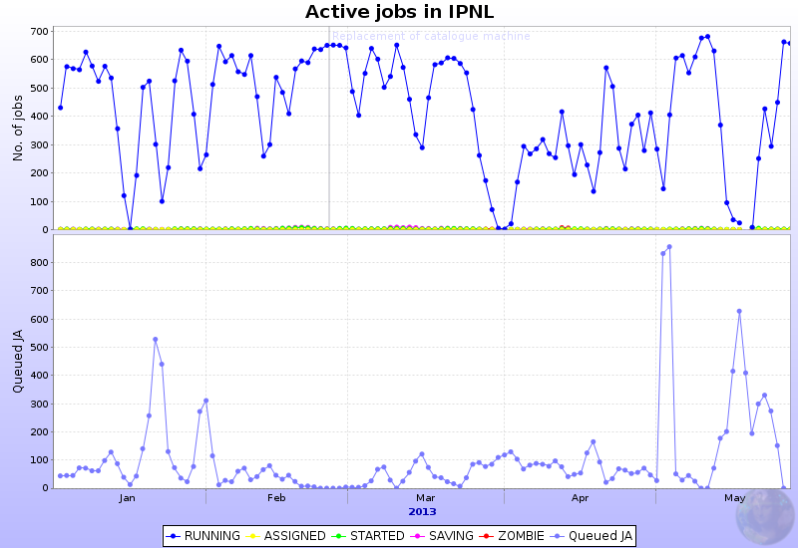
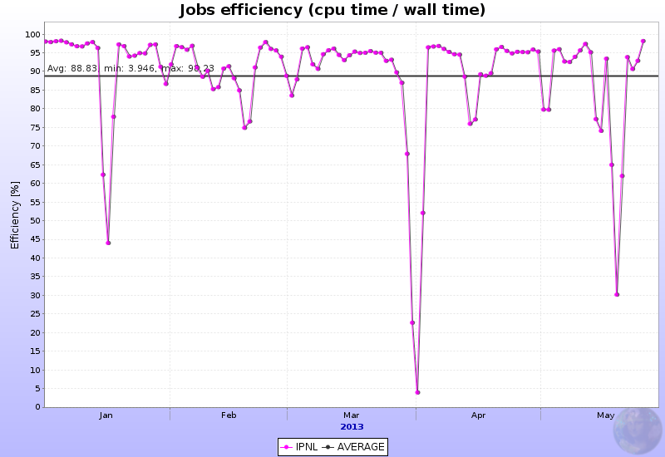
Statistiques Alice 01/2013 -> 05/2013
2.6
ALICE MonALISA: http://alimonitor.cern.ch/display
Rencontres LCG-France – 28-30 mai 2013 – LLR Palaiseau

Slide 16
3
Problèmes rencontrés
Rencontres LCG-France – 28-30 mai 2013 – LLR Palaiseau

Slide 17
Problèmes rencontrés
3.1
Problèmes (quotidiens) :
- glite-3.2 : maui instable -> emi-2 ok
- jobs : quelques qui bloquent
- dpm-drain instable
- perte disques (creamce, pertes multiples / thumpers, kernel panic mv_sata)
- clim : après bascule de la salle 3eme sur eau glacée
- Downtimes : problèmes de clim, réseau, mises à jour (MW, OS)
Rencontres LCG-France – 28-30 mai 2013 – LLR Palaiseau

Slide 18
4
Le futur
Rencontres LCG-France – 28-30 mai 2013 – LLR Palaiseau

Slide 19
Le futur
4.1
Infratructure :
Refonte complète du réseau (Nexus 7004 + Nexus 2232)
Extinction incendie
Middleware :
Vobox : glite -> WLCG
WN + UI en SL6
Services
Virtualisation
CernVM-FS
Perfsonar
Rencontres LCG-France – 28-30 mai 2013 – LLR Palaiseau

Slide 20
Des questions
Fin
Jeudi 13 et vendredi 14 juin 2013
Journées du 50e anniversaire de l’IPNL
http://50ans-ipnl.sciencesconf.org
Rencontres LCG-France – 28-30 mai 2013 – LLR Palaiseau

